Slide 1
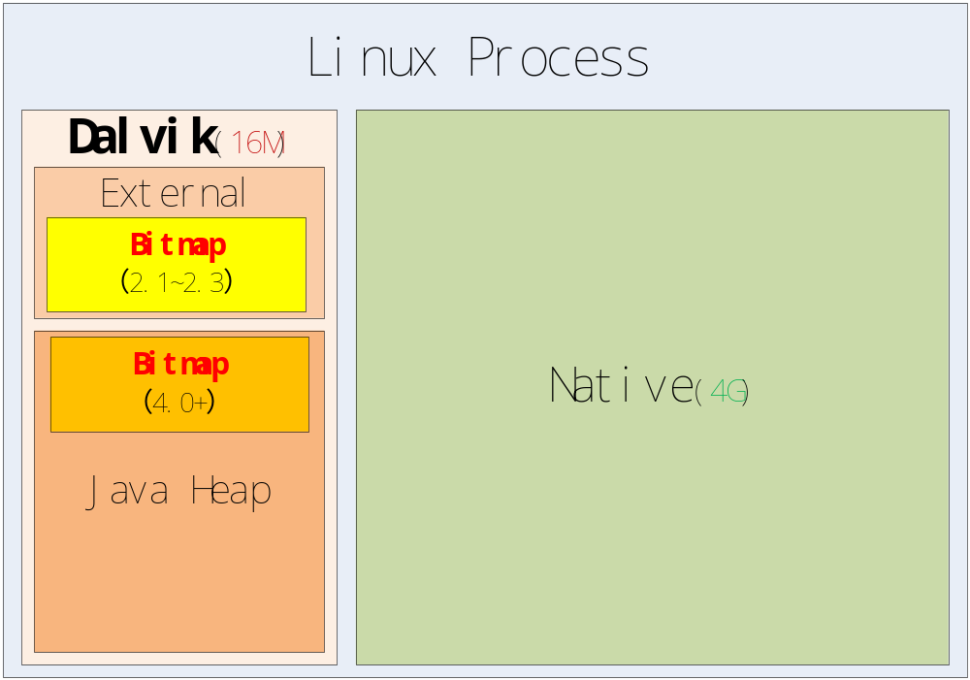
背景
Android内存分布
普通对象的内存开销通常都不大，影响内存占用的主要是位图(Bitmap)，以一张屏幕大小真彩透明图(ARGB8888)的内存开销来举例：
240*320分辨率，240*320*4=0.3M，0.3/16=1.875%
320*480分辨率，320*480*4=0.6M，0.6/16=3.75%
480*800分辨率，480*800*4=1.5M，1.5/24=6.25%
720*1280分辨率，720*1280*4=3.5M，3.5/48=7.3%
可以看到，虽然分辨率越高，上限越大，但由于图片也更大，实际上内存反而更加吃紧。

Slide 2
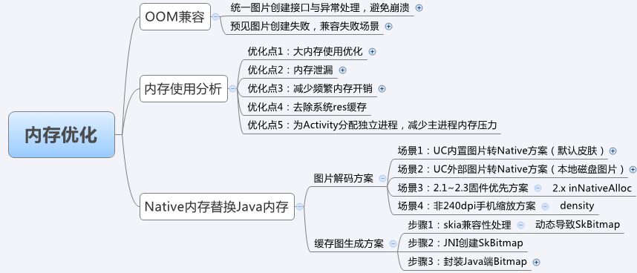
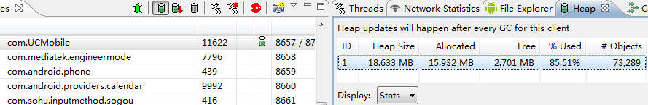
内存优化方案
受Dalvik虚拟机的内存上限限制，内存不足在所难免，但应用程序需要尽可能地减小内存压力，内存优化从以下三个方面着手：
Heap Size | ↓ 7.4M | ↓ 31.8%
Allocated | ↓ 8.0M | ↓ 36.7%
前台崩溃率 |  | ↓ 1.5%

Slide 3
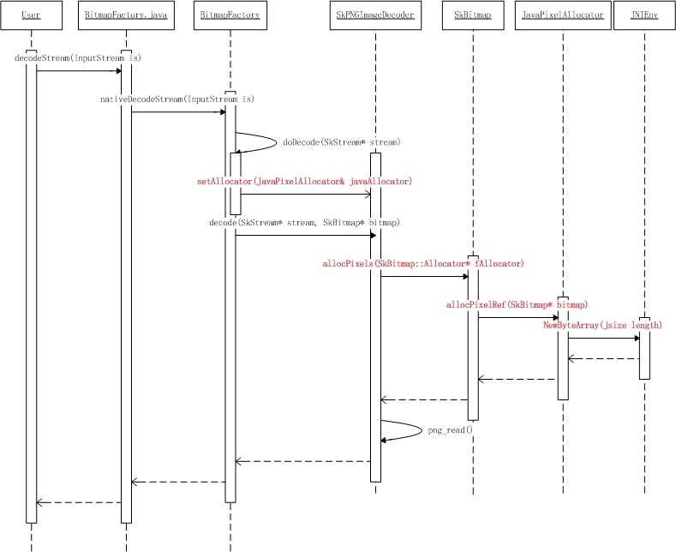
Bitmap decode原理
使用Dalvik虚拟机内存

Slide 4
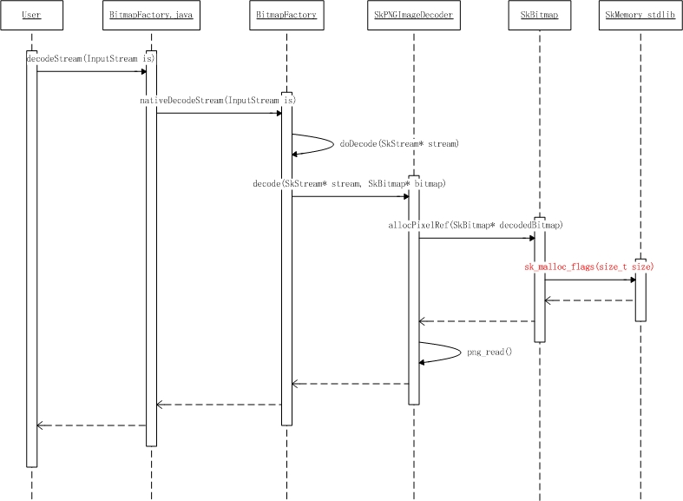
Bitmap decode原理
使用Native内存
BitmapFactory.Options
- inNativeAlloc
- inPurgeable
- inInputShareable
- inDensity
- inTargetDensity
- inSampleSize

